Slide 1
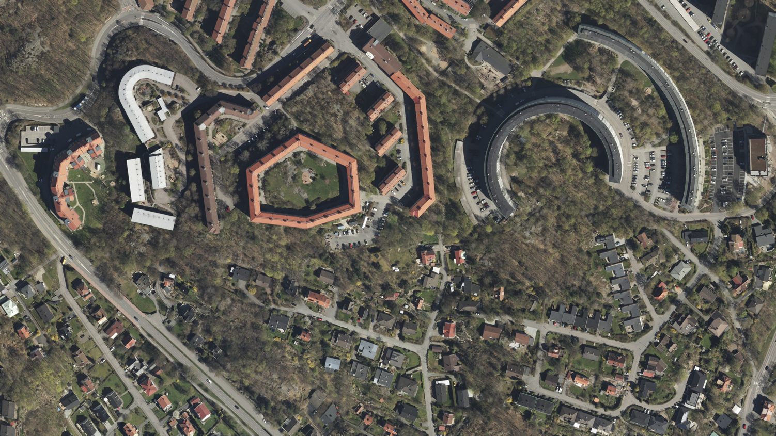

Vägarbeten med Trafikpåverkan -
Nationell Skalning Öppna Data
Daniel Rudmark
Digital Innovation
RISE

Slide 2
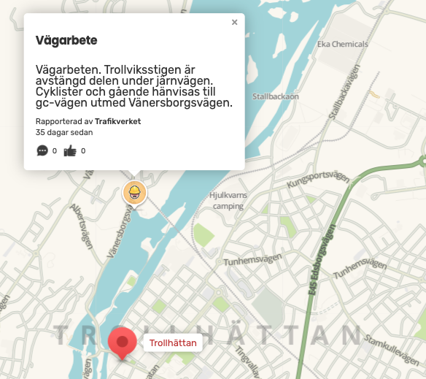
Vägarbeten med trafikpåverkan – ny datamängd
Framröstat av NSÖD som viktig datamängd
Används av ex. Google Maps, Waze
Intressant för blåljusaktörer och medborgare

Slide 3
Vilka data pratar vi om?
Vägarbeten, men bara när vägarbetet har reell trafikpåverkan
Reell trafikpåverkan typiskt en bedömning i planeringsfasen
När trafikpåverkan sker kan vara mer svårplanerat och därför behöva uppdateras under arbetets gång (trafikpåverkan ofta en mindre del av tillståndstiden)
Informationsmängden skapar stora nyttor men finns typiskt inte hos kommuner (endast tillståndstiden) – behöver skapas

Slide 4
Två sätt att skapa och publicera data om vägarbeten – med Trafikverket
Eget system- och processtöd
Kräver att entreprenör uppdaterar när vägarbete har trafikpåverkan
kommunen skickar uppdaterad fil i Datex II-format till Trafikverket
Manuell uppdatering av informationsavdelning/gatukontor
Kommunformuläret (grafiskt webbgränssnitt, användarinmatat)
Trafikverket är utkanal i båda fallen och alla användare av öppna data från Trafikverket får också kommuners vägarbeten

Slide 5
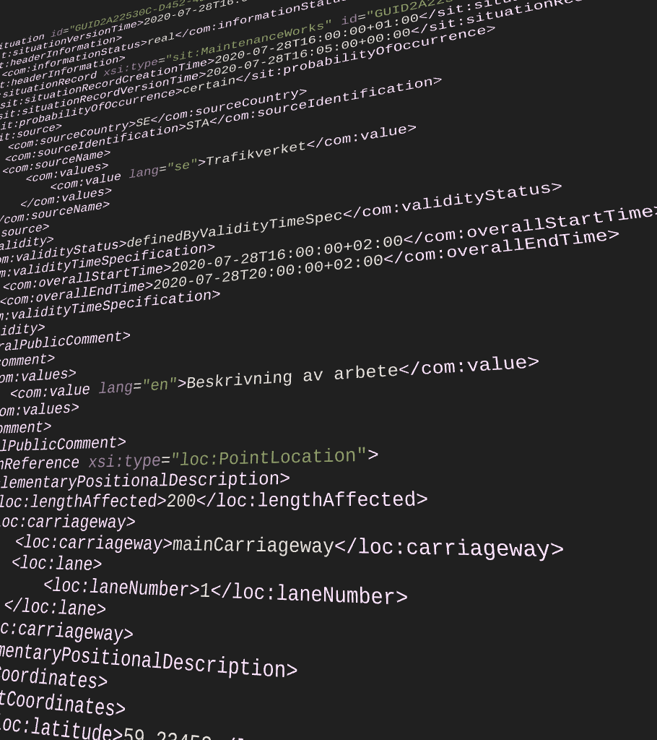
Specifikation och vägledning dataportal.se
Datex II-specifikation för vägarbeten
Vägledning för hur publicering kan gå till
Kan användas av
systemleverantörer
Kommuner vid upphandling

Slide 6
Nästa steg
Trafikverket lovat tillhandahålla central insamling NSÖD + 1 år
NSÖD + VGR + Trafikverkets representanter föreslagit Trafikverket som datavärd för vägarbeten
Kräver ytterligare utredning avseende finansiering, kvalitetshantering samt juridik
Central insamling ligger i linje grunddatadomänsarbete där vägarbeten pekats ut som viktig

Slide 7
Tack!
daniel.rudmark@ri.se

